Slide 1

Environnement de développement

Slide 2
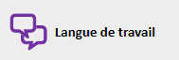
Pour bien commencer
Mettons nous d’accord
Pour suivre la formation dans les meilleurs conditions, configurez les outils Visual Studio en français.
Lancer YESADM
Définir la langue de travail
Vocabulaire utilisé
Une Application DevBooster Mobile désignera une application DevBooster utilisant XAML pour SPID. C’est la partie qui s’exécute côté serveur.
Une App Mobile désignera une application Android ou iOS capable d’interpréter une réponse SPID. C’est la partie qui s’exécute côté client, sur le téléphone de l’utilisateur.

Slide 3
Structure d’une application

Slide 4

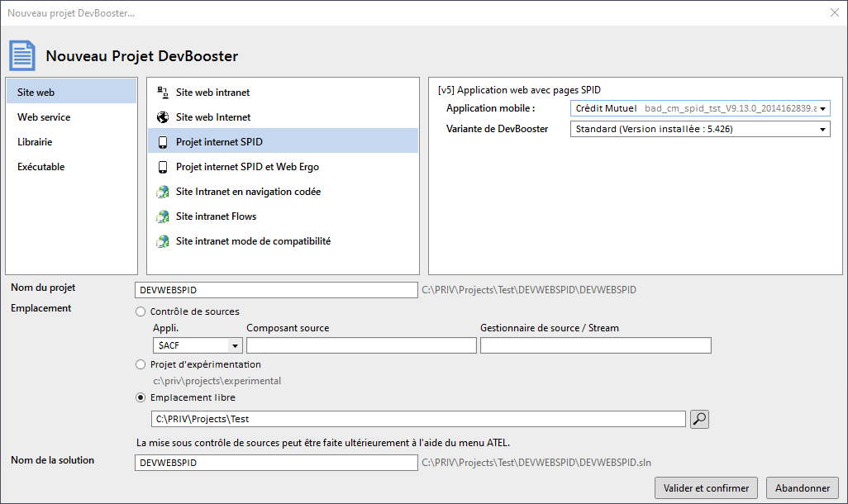
Créer une application
A vous de jouer !
TP 2.1 : Création de l’application

Slide 5




Les caractéristiques du projet
Que du neuf !
Quels sont à votre avis les spécificités du projet, au sens .NET et au sens DevBooster ?
Un projet SPID est un projet qui n’utilise que les technologies récentes
L’application est pré-compilée, il s’agit d’une Web Application et non d’un Web Site
Elle a obligatoirement ses données au format DTO
Elle est obligatoirement en navigation par attributs
Les projets SPID n'existent qu'en déclinaison Internet, parce qu‘ils supposent une intégration à la Web Inclusion.

Slide 6
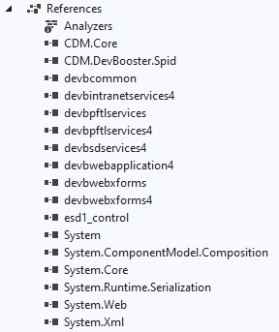
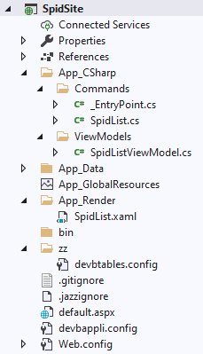
L’organisation du code
Un air de famille
Avez-vous identifié des spécificités dans la structure de l’application ?
On retrouve la structuration en Commands, ViewModels
Les fichiers XAML sont dans App_Render
Les fichiers de configurations habituels sont présents
Une nouvelle référence est présente
Un projet SPID est avant tout un projet DevBooster, il y a donc peu de spécificités

Slide 7
Des composants XAML, pour SPID
Tout (ou presque) se passe dans les composants
CDM.DevBooster.Spid est la bibliothèque qui contient les composants XAML pour SPID.
La principale différence entre un projet DevBooster pour le web et un projet SPID est donc l’utilisation d’une bibliothèque de composants spécifiques.
<spid:ListPage xmlns="http://e-i.com/devb/webxforms"
xmlns:d="http://e-i.com/devb/devbooster"
xmlns:spid="http://e-i.com/devb/spid">
<spid:ListPage.Title>
SpidList
</spid:ListPage.Title>
</spid:ListPage>

Slide 8

Exécuter et débugger l’application

Slide 9
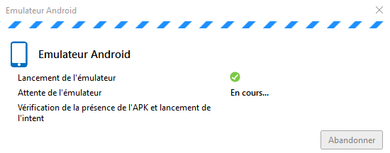
Démarrer l’application
A vous de jouer !
TP 2.2 : Démarrer l’application

Slide 10
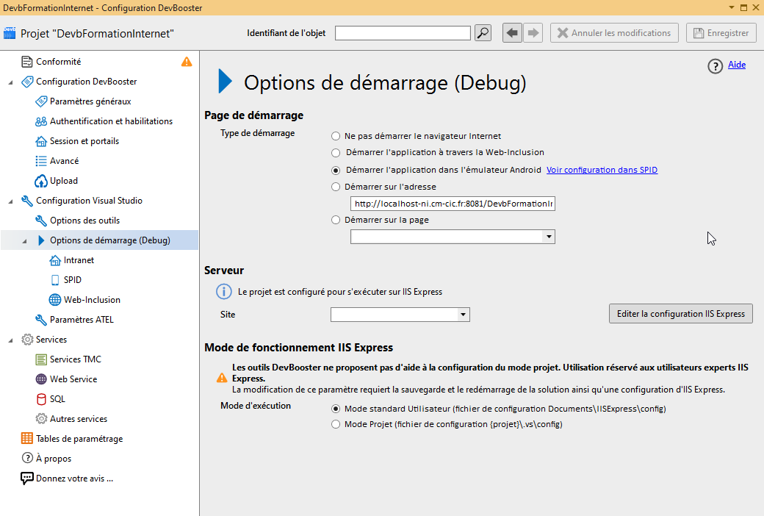
Que s’est-il passé ?
Les outils Visual Studio travaillent pour vous…

Slide 11
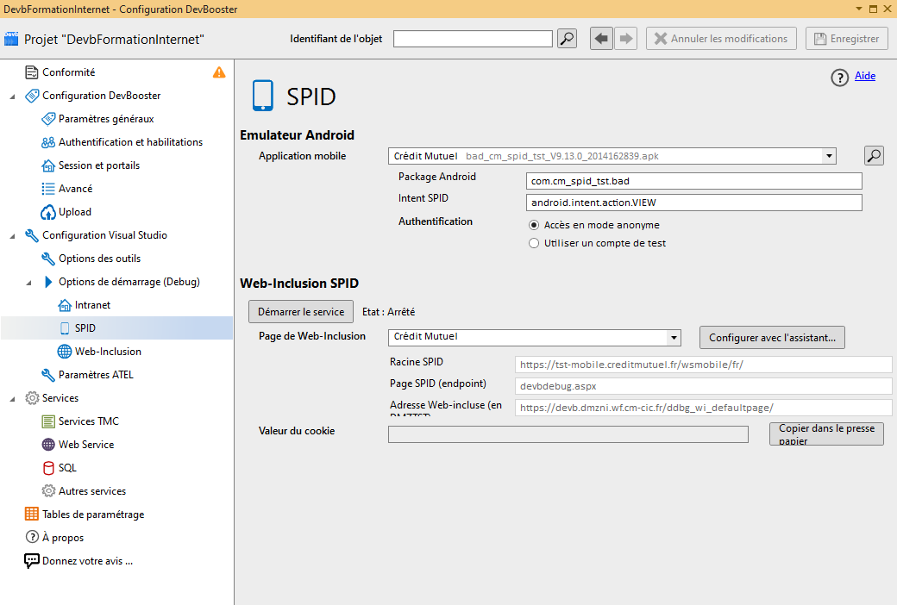
Que s’est-il passé ?
L’App Mobile et la Web-Inclusion
https://devb.dmzni.wf.cm-cic.fr/ddbg_wi_defaultpage/devbooster.aspx
https://tst-mobile.creditmutuel.fr/wsmobile/fr/devbdebug.aspx

Slide 12
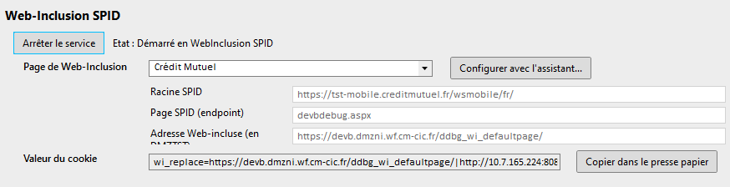
Que s’est-il passé ?
Le cookie wi_replace
https://devb.dmzni.wf.cm-cic.fr/ddbg_wi_defaultpage/|http://10.7.165.224:8080/DevbFormationInternet/

Slide 13
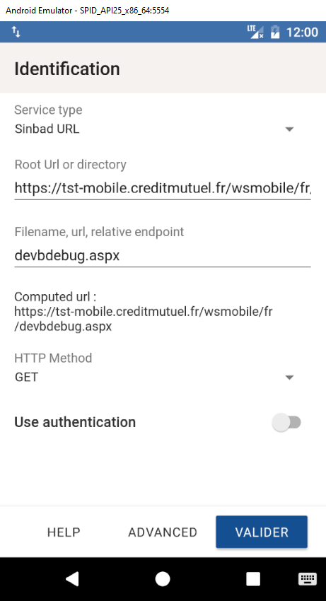
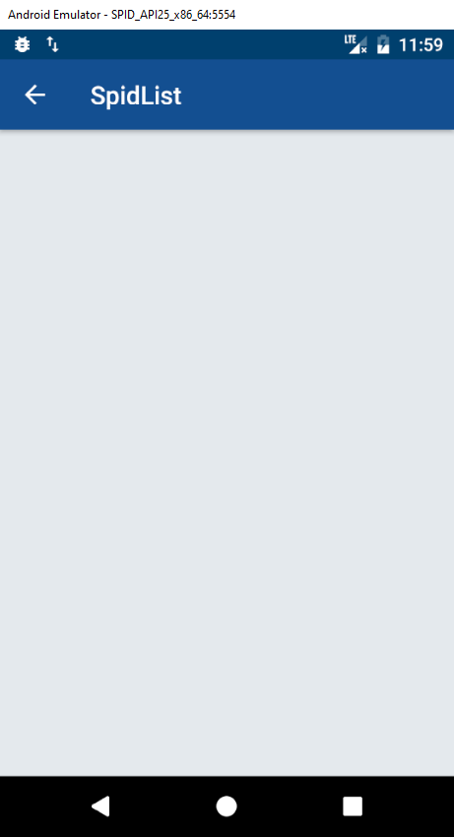
Que s’est-il passé ?
L’écran technique de l’App Mobile

Slide 14
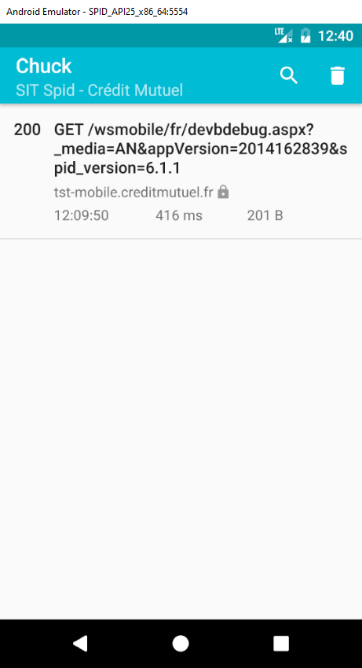

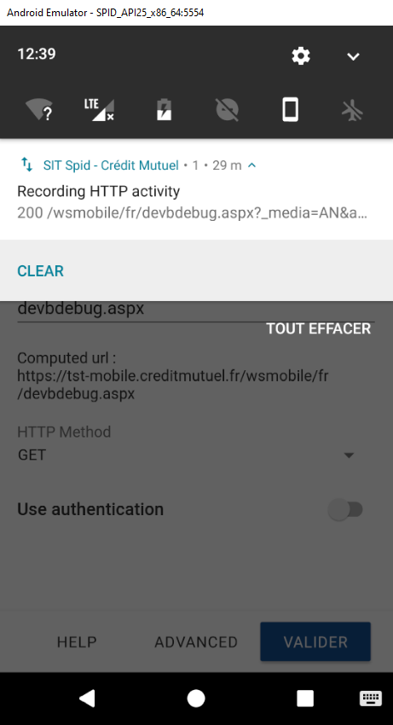
Chuck à la rescousse
… pour voir les requêtes qui partent de l’App

Slide 15
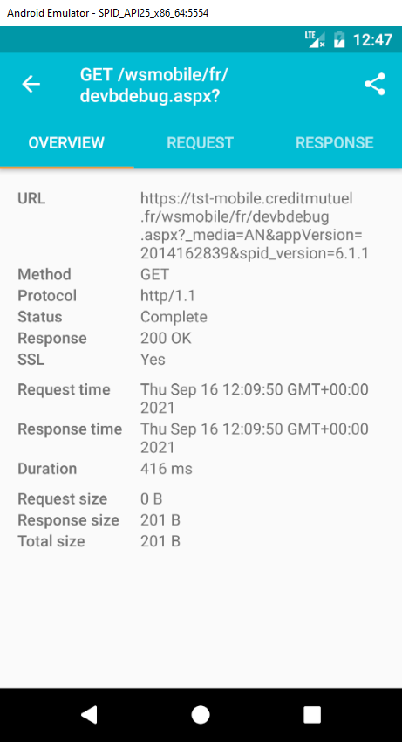
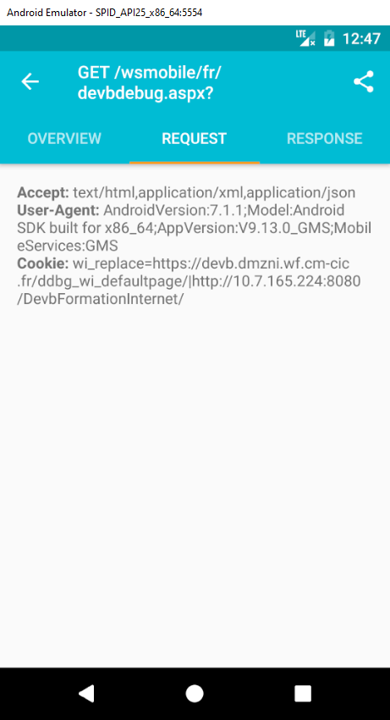
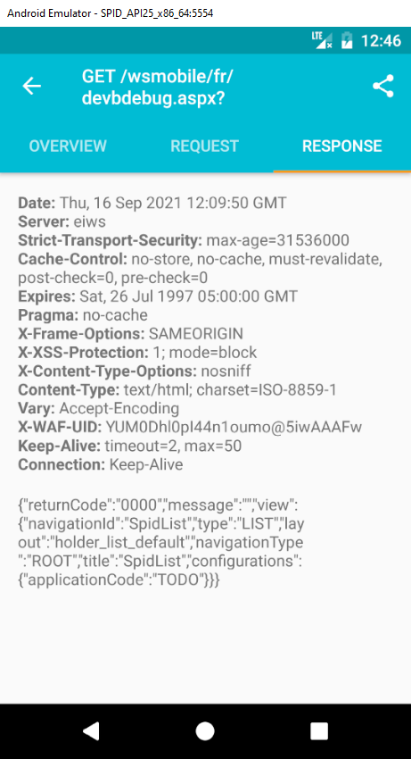
Chuck à la rescousse

Slide 16

S’orienter dans la configuration
A vous de jouer !
TP 2.3 : S’orienter dans la configuration

Slide 17
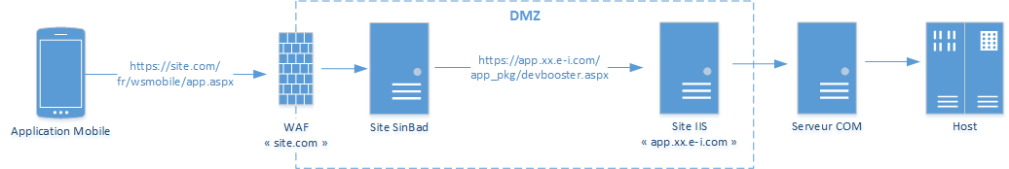
Synthèse du fonctionnement
Sur les webfarms

Slide 18
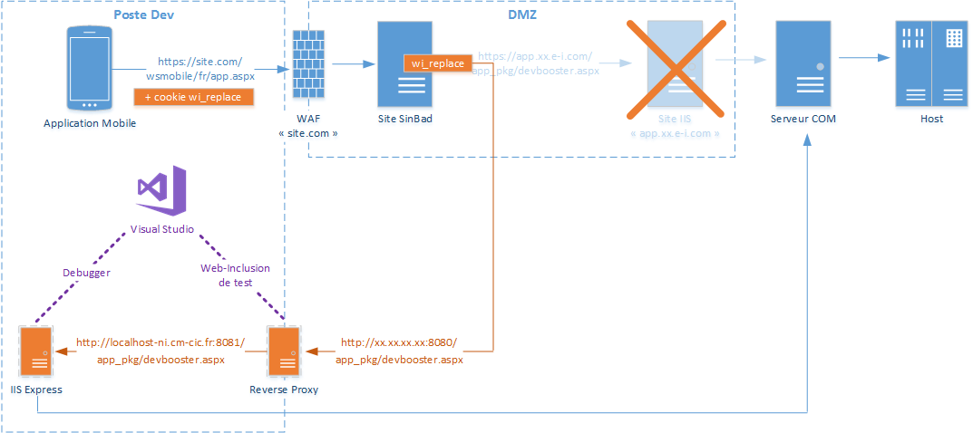
Synthèse du fonctionnement
En local, avec la Web-Inclusion de test

Slide 19
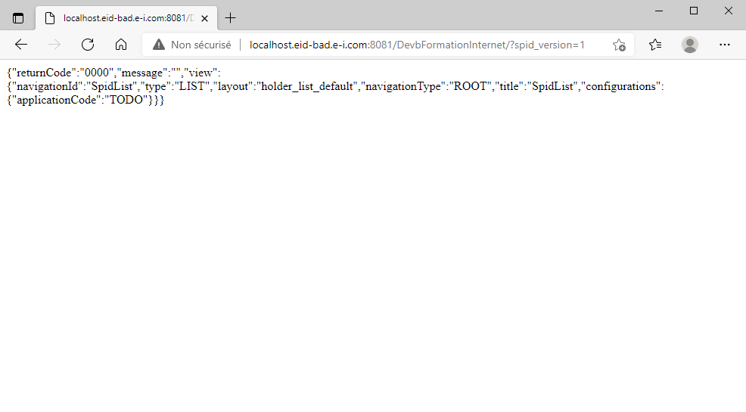
Et dans un navigateur ?
Saurez-vous retrouver l’URL de l’application et essayer de l’appeler dans un navigateur ?
http://localhost.eid-bad.e-i.com:8081/DevbFormationInternet/?spid_version=1
http://localhost-ni.cm-cic.fr:8081/DevbFormationInternet/?spid_version=1

Slide 20
Et dans un navigateur ?
Afficher la réponse JSON au format SPID
http://localhost.eid-bad.e-i.com:8081/DevbFormationInternet/?spid_version=1
http://localhost-ni.cm-cic.fr:8081/DevbFormationInternet/?spid_version=1

Slide 21
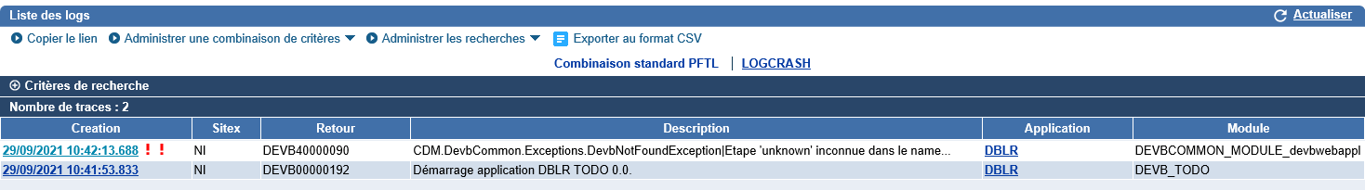
Utiliser la trace DevBooster
"Anything that can go wrong will go wrong."
En cas de problème, il faut consulter la trace DevBooster en PFTL pour déterminer l’origine de l’erreur.
Comme pour une application DevBooster standard, on pourra rechercher sur le code application défini dans le devbappli.config
<productdescription>
<!--Valeur écrasée par la BuildMachine-->
<applicationcode>DBLR</applicationcode>
<!--Valeur écrasée par la BuildMachine-->
<productcode>TODO</productcode>
<!--Valeur écrasée par la BuildMachine-->
<version>0.0</version>
<!--Valeur écrasée par la BuildMachine-->
<packagename>DBLR_DEVBFORMATION</packagename>
<!--Marqueur permettant aux outils d'analyse des logs de corréler les enregistrements-->
<logconsolidationmarker></logconsolidationmarker>
</productdescription>

Slide 22
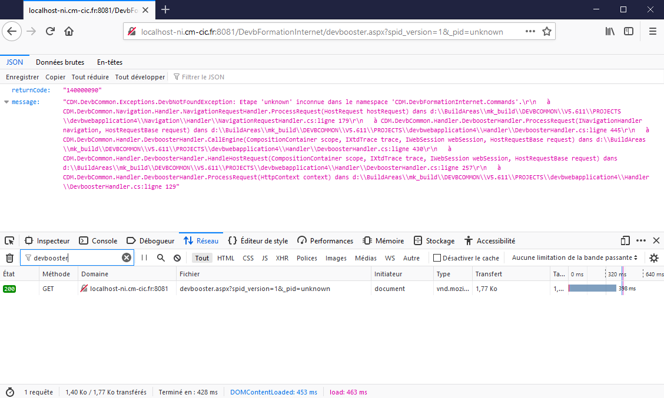
HTTP 200
Pas forcément OK…

Slide 23
Appeler l'application avec un navigateur pour analyser la requête
A vous de jouer !
TP 2.4 : Appeler l'application avec un navigateur pour analyser la requête

Slide 24
Architecture technique et place de SinBAD

Slide 25
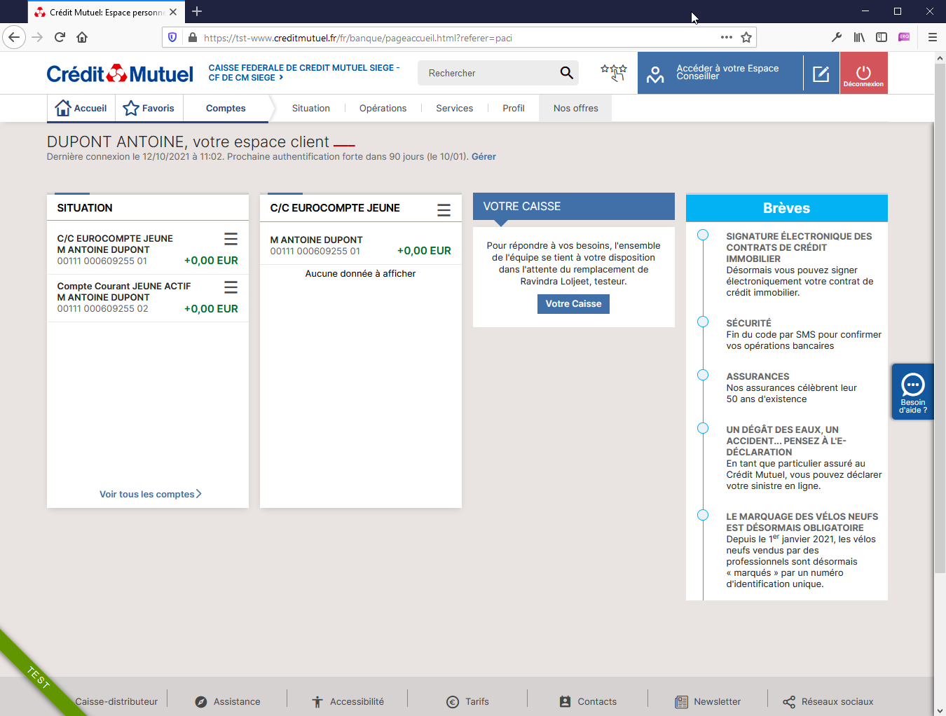
Le CMS SinBAD
Pour une application Web
Site SinBAD
Webfarm
Page de Web Inclusion
Catalogue d’applications
Gabarit de Web-Inclusion
Zone A
Zone B
Application 1
Zone C
Application 2
SinBAD est le CMS développé par Euro-Information pour paramétrer et administrer les sites web du groupe.
Un écran du site est constitué de contenus statiques et d’une ou plusieurs d’applications DevBooster agrégés par un gabarit.

Slide 26
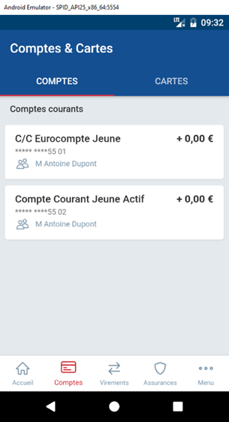
Le CMS SinBAD
Pour une application Mobile
Site SinBAD
Webfarm
Page de Web Inclusion
Catalogue d’applications
Application 1
Les Apps passent également par un site SinBAD pour accéder aux applications DevBooster Mobile.
Mais un écran de l’App est généré par une seule application DevBooster Mobile, on n’utilise donc pas de gabarits.

Slide 27
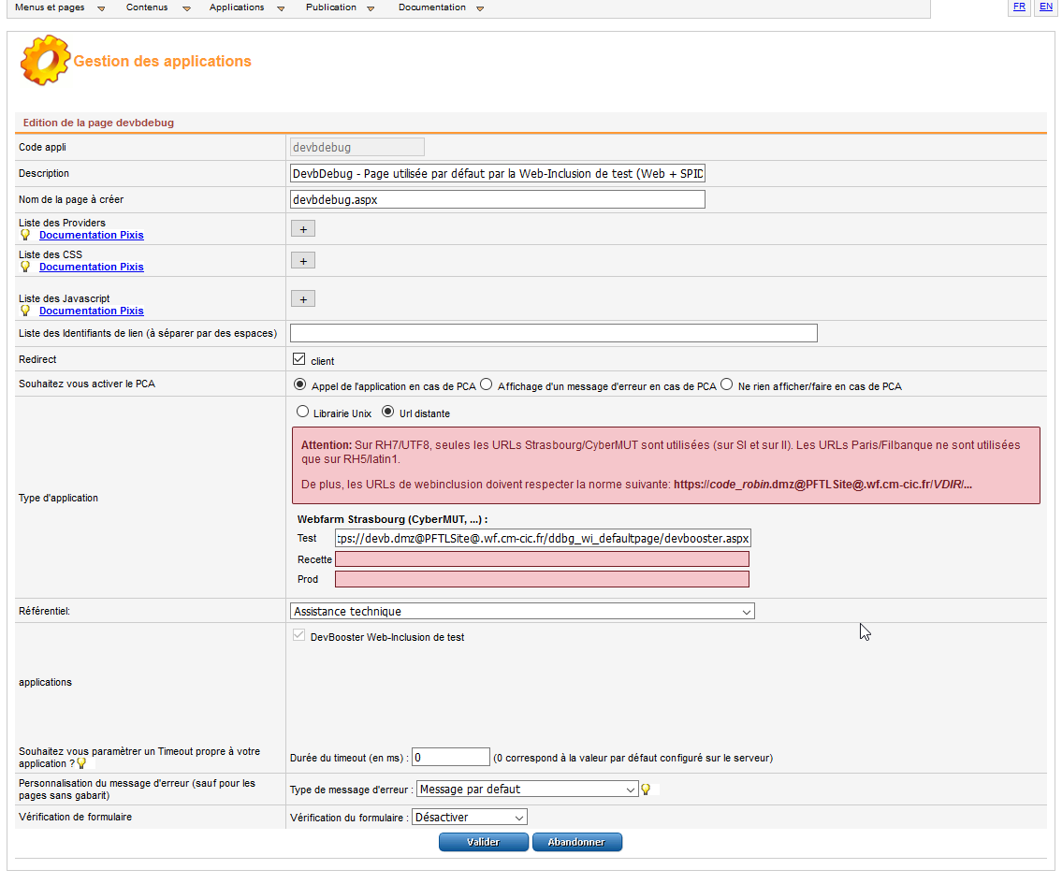
Déclarer son application
Le lien entre SinBAD et la Webfarm DMZ
Cette opération est à la charge de l’équipe de développement.
Cela permet à SinBAD d’avoir connaissance de l’adresse de l’application sur les webfarms, mais ça ne le rend pas disponible sur internet.
On peut associer un identifiant de lien à l’application pour permettre son appel depuis une autre application,

Slide 28
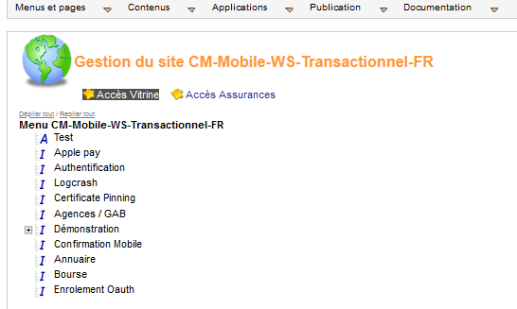
Déclarer une page
Le lien entre le site SinBAD et l’application
Il faut faire une demande SARA WEBM0007 à l’équipe 5710 pour intégrer votre application au site mobile.

Slide 29
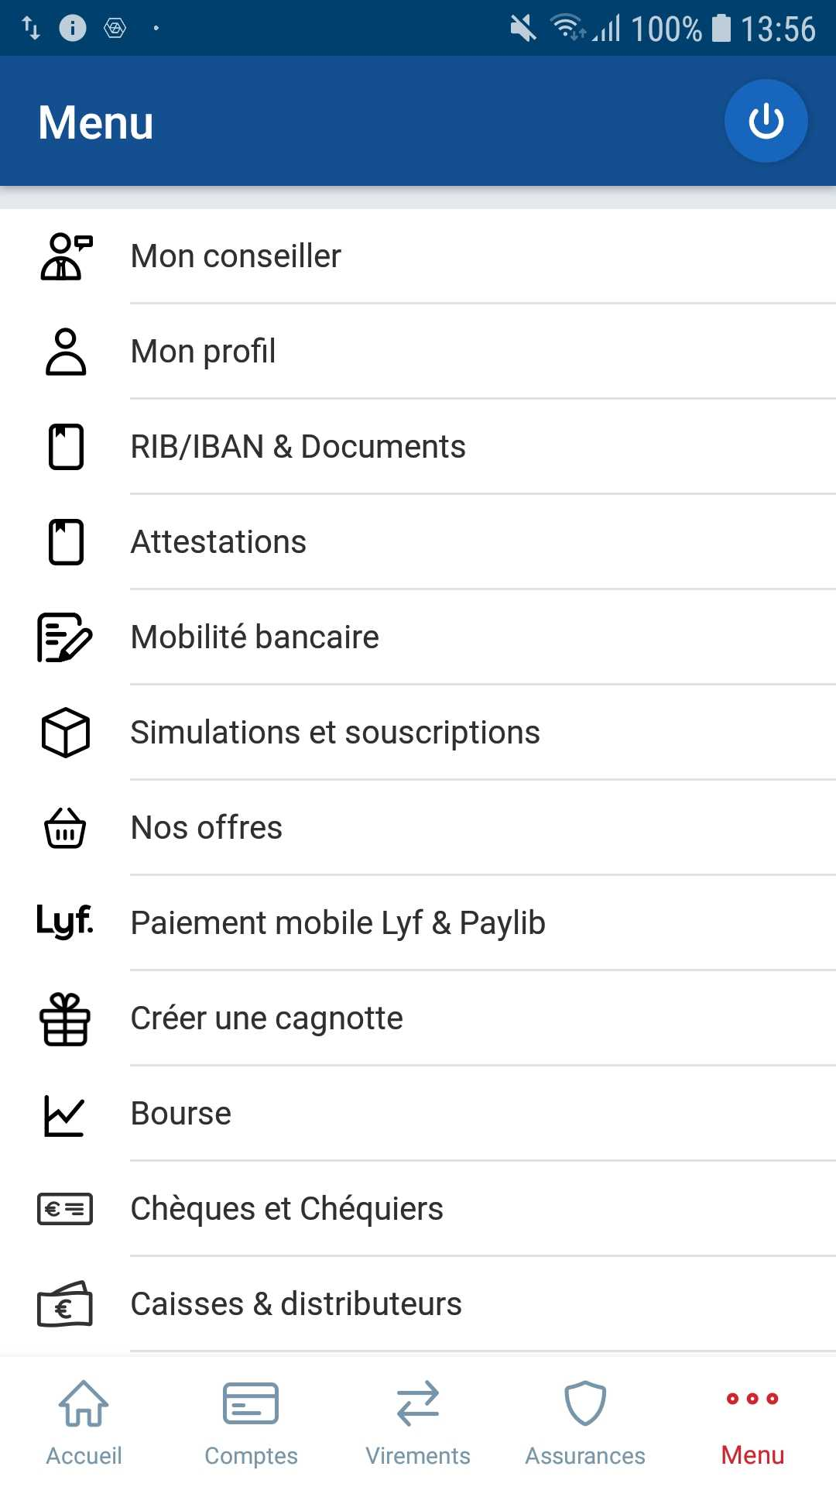
Le menu
Le menu de l’App n’est pas configuré dans SinBAD mais via une application spécifique, AppMenu.
Il faut faire une demande SARA WEBM0006 à l’équipe 5710 si vous devez intégrer votre application au menu.

Slide 30
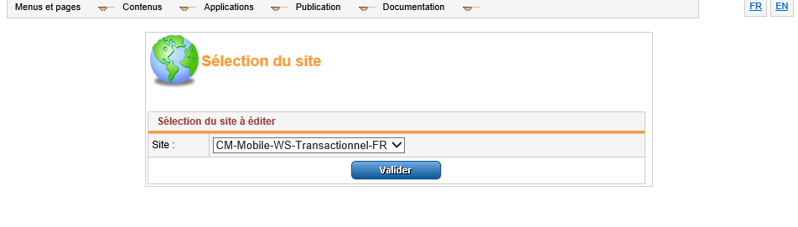
Le CMS SinBAD
Pour aller plus loin
La formation Ajouter son application sur un site Web EI se concentre sur les sites Web mais elle explique les bases du CMS SinBAD qui sont utiles dans le contexte mobile également.

Slide 31
Synthèse

Slide 32
Synthèse
A retenir
Structure de l’application
Structure DevBooster standard
DevBooster moderne : WebApp et DTO
Une bibliothèque de composants spécifiques : spid
Exécuter/débugguer
Intégration de la configuration aux outils Visual Studio
Web-Inclusion de test pour travailler en mode authentifié
Chuck, un navigateur et la PFTL permettent le diagnostic des problèmes
Architecture technique
La Web-Inclusion pour s’intégrer aux Apps
AppMenu pour s’intégrer aux menus des Apps
Intervention de 5710 pour finaliser l’intégration

